Slide 1
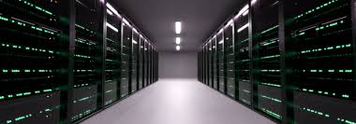
Wie sieht die Server-Umgebung in einem Unternehmen aus?
Die Server in einem Unternehmen
- befinden sich in einem separaten Raum mit sicherem Zugang und Klimatisierung
- sind eingebaut in 19-Zoll Racks
- besitzen keine Tastaturen und Bildschirme
- Rechnerzugang erfolgt über das Netzwerk

Slide 2
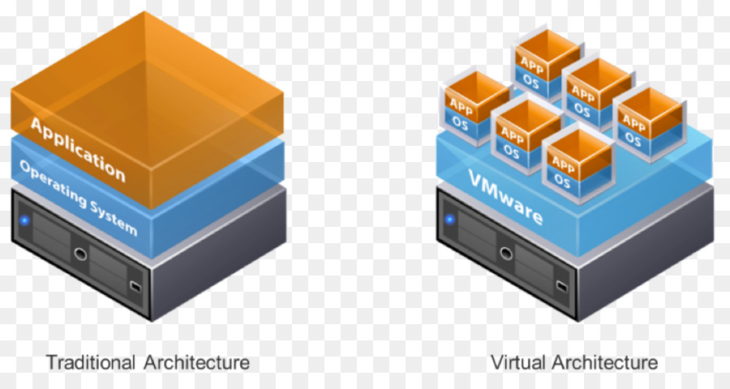
Wie sieht die Server-Architektur in einem Unternehmen aus?
Früher: Traditionelle Architektur
- Rechner-Hardware
( Bare Metal Server )
- Betriebssystem
- Anwendungen
Heute: Virtuelle Architektur
- Rechner-Hardware
- Virtualisierung ( VMware )
- Virtuelle Maschinen ( Server )
- Betriebssystem
- Anwendungen

Slide 3
Wie sieht die Server-Architektur in einem Unternehmen aus?
D.h. auf einem physikalischen Rechner ( Bare Metal Server )
befinden sich mehrere (viele) virtuelle Rechner.
Der Anwender sieht nur die virtuellen Rechner. Der Anwender sieht dabei keinen
Unterschied, d.h. er weiss nicht ob der Rechner physikalisch oder virtuell ist.

Slide 4
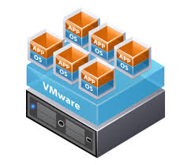
Was sind die Vorteile einer virtuellen Server Architektur?
Anzahl physischer Server wird reduziert
Kosten für Hardware werden gespart
Energiekosten für Betrieb und Kühlung werden eingespart
Reduzierter Verwaltungsaufwand
Hohe Skalierbarkeit
Hohe Ausfallsicherheit
Management-Software erleichtert Verwaltung der IT-Infrastruktur

Slide 5
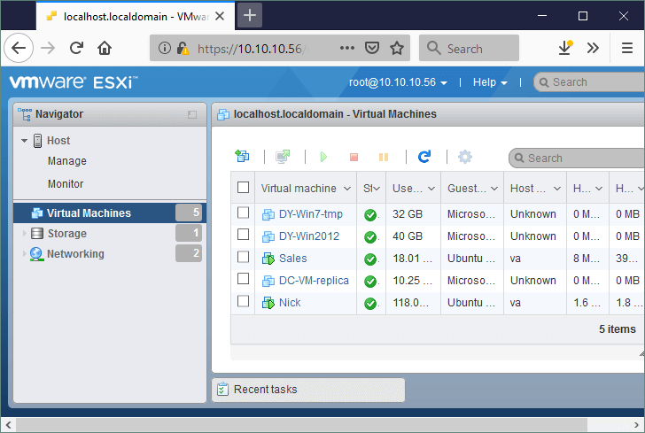
Was sind die Vorteile einer virtuellen Server Architektur?
Administration über Mangement-Software (z.B. VMware)
- die Hardware-Konfiguration erfolgt über Software
- virtuelle Festplatte
- virtueller RAM ( Hauptspeicher )

Slide 6
Was sind die Vorteile einer virtuellen Server Architektur?
Flexibilität eines virtuellen Servers – Skalierbarkeit über Management-Software
- die virtuelle Festplatte ist skalierbar, d.h. man kann sie später vergrößern
- virtueller RAM ist skalierbar, d.h. man kann ihn später vergrößern
- man kann den virtuellen Server abspeichern und wieder laden

Slide 7
Virtualisierung aus Benutzersicht?
Der Benutzer sieht keinen Unterschied
- ob der Server eine traditionelle Architektur besitzt
- oder ob der Server als virtuelle Machine konfiguriert ist

Slide 8
Was sind die Konsequenzen für das Betriebssystem eines virtuellen Rechners?
- da ggf. viele virtuelle Maschinen auf einem physikalischen Rechner konfiguriert sind
sollte das Betriebssystem so schlank (d.h. klein und performant) wie möglich sein
- eine gute Lösung für das Betriebssystem einer virtuellen Machine ist deshalb
minimales LINUX
minimal bedeutet:
- keine GUI ( grafische Benutzeroberfläche ) sondern nur eine Konsole
- nur die notwendigste Software ist installiert
- in Unternehmen findet man häufig
RHEL ( Red Hat Enterprise Linux )
- in der Cloud ( AWS – Amazon, Microsoft Azure, Google Cloud ) findet man häufig
debian

Slide 9
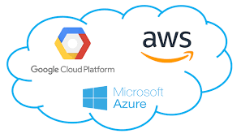
Wie muss man sich die Cloud vorstellen
Die großen Cloud Anbieter sind
Cloud Anbieter bieten u.a. virtuelle Rechner an
- Abrechnung erfolgt über eine monatliche Gebühr je nach Skalierung
- Administration erfolgt über eine Software ( z.B. Google Cloud Console )
Vorteil: Virtuelle Rechner in der Cloud besitzen einen sehr schnellen Internet Zugang
Viele weitere Dienste ( z.B. Datenbanken, … ) können auch gebucht werden

Slide 10
Auf was achtet man heute sehr bei Server Betriebssystemen
SECURITY und Performance
Außerdem:
- Dokumentation der Installation
- Aktualisierung der Installation – empfohlen ist jährlich
- Monitoring der Installation – Auslastung der Festplatte – Auslastung des RAM
ggf. muss über die Administrationssoftware die virtuelle Festplatte und das virtuelle RAM
angepasst werden.

Slide 11
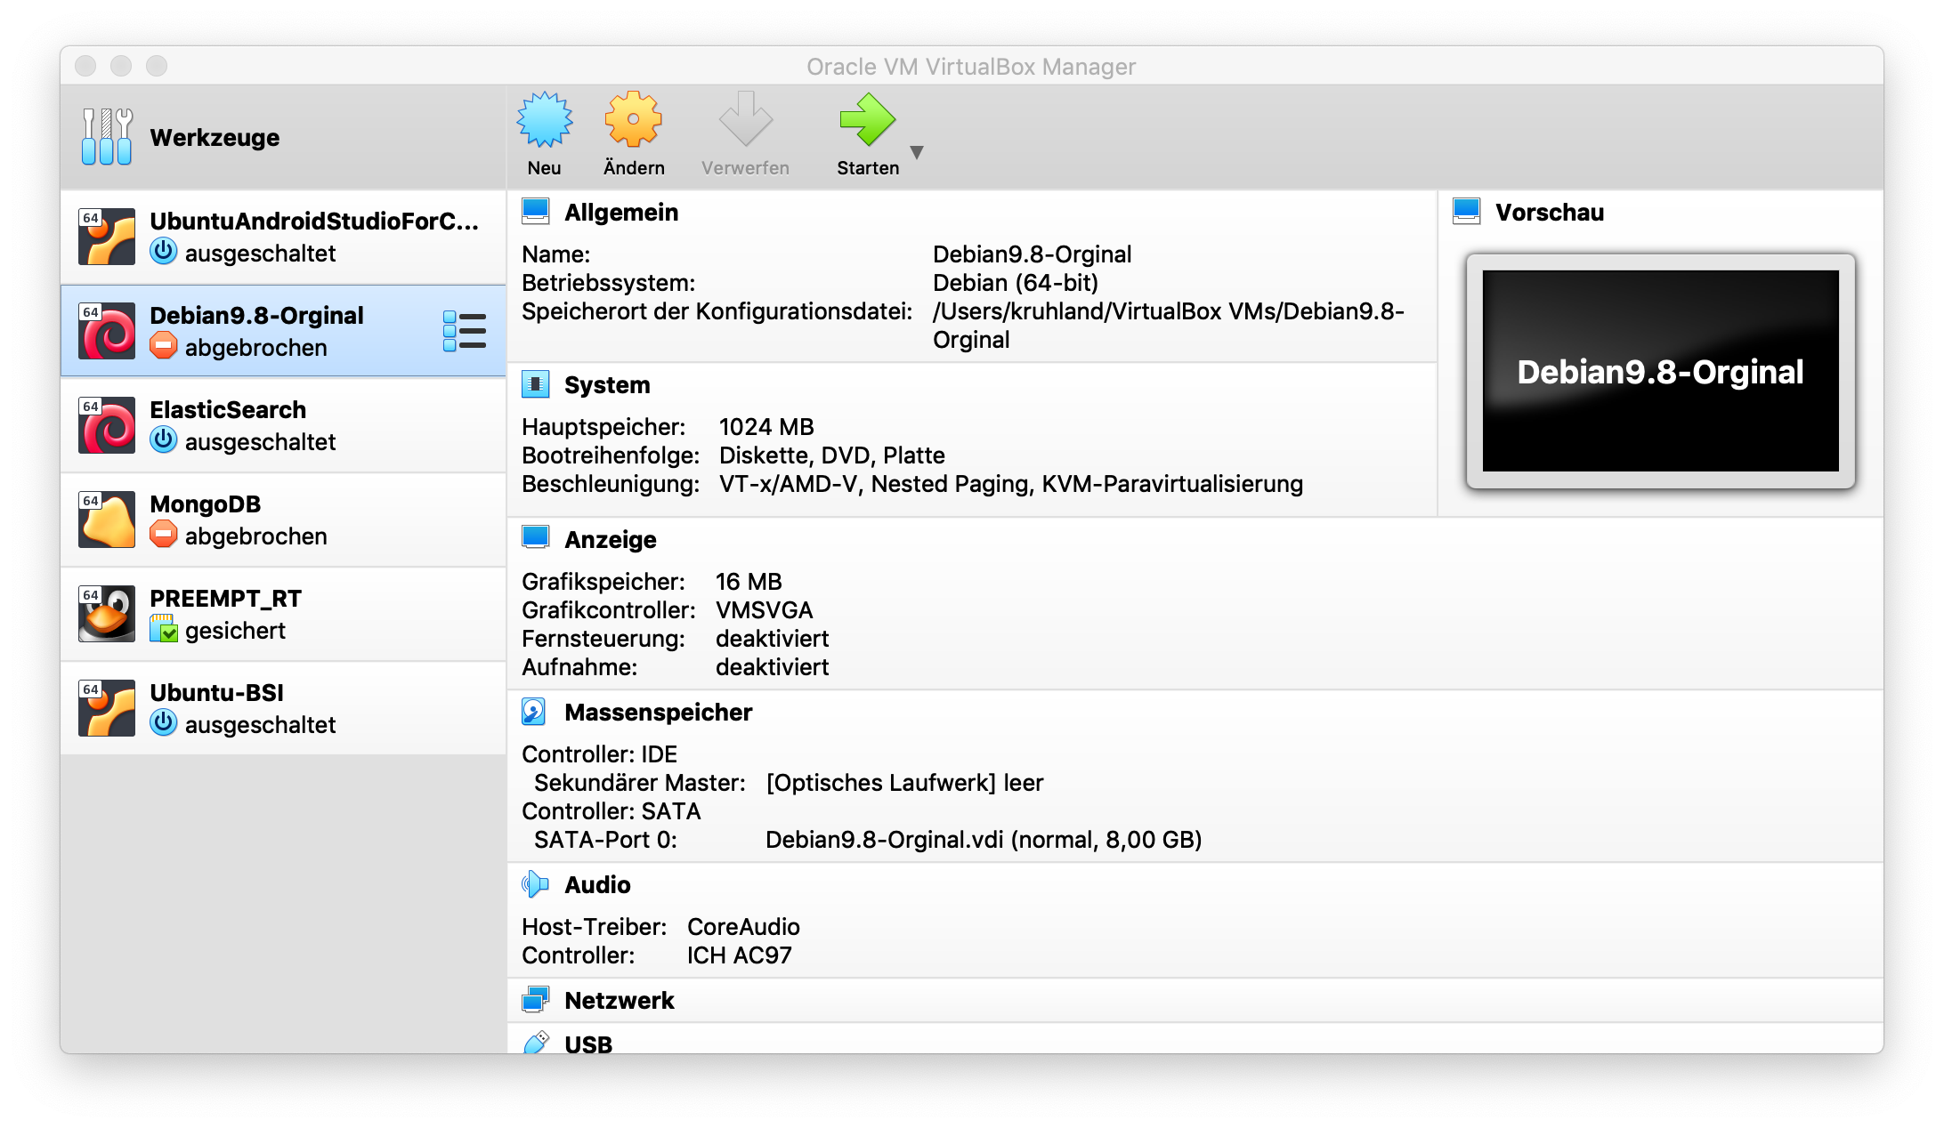
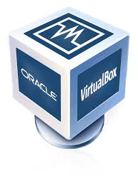
Virtualisierung zum Testen auf einem Entwicklungsrechner
Für Entwickler gibt es als Virtualisierungsumgebung die VirtualBox von Oracle

